Slide 1
Fundamentos de Algoritmos e Estrutura de Dados
Prof. André Gustavo Hochuli
gustavo.hochuli@pucpr.br
aghochuli@ppgia.pucpr.br
Notes:
Prof. André Hochuli

Slide 2
Plano de Aula
Apresentação do Professor
O que esperar da disciplina?
Plano de Ensino
Ferramentas
Fund. Algoritmos e Estrutura de Dados - Prof. André Hochuli
Aula 01
Notes:
Prof. André Hochuli

Slide 3

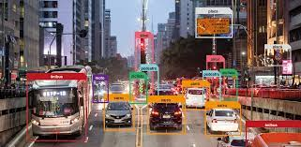
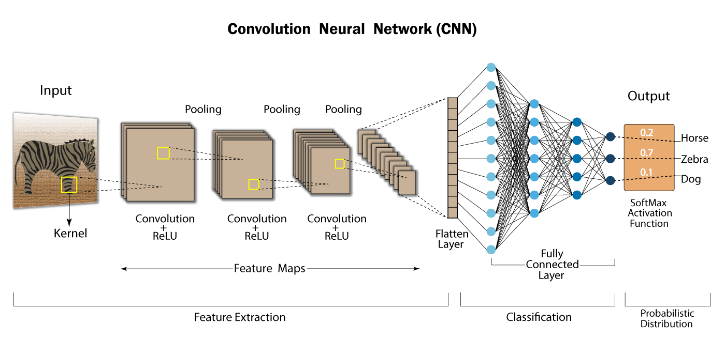
Prof. André Gustavo Hochuli
Formação
Ciência da Computação [2004, PUCPR]
Mestre [2007, PPGIA/PUCPR]
Doutor [2018, PPGINF/UFPR]
Experiência Profissional
P&D em Visão Computacional [2008-2013]
Professor Universitário [2014 – Atual]
Linhas de Pesquisa
Aprendizagem de Máquina e Reconhecimento de Padrões
Hobbies:
Aviação
Futebol
Tecnologia
Fund. Algoritmos e Estrutura de Dados - Prof. André Hochuli
Aula 01
Notes:
Prof. André Hochuli

Slide 4
O que esperar da disciplina ?
Abordagem Teórico – Prática
Principais Tópicos em Estrutura de Dados
Material em Inglês - Livros e Artigos
Resolução de problemas do cotidiano
Espaço para o estudante debater e trazer problemas/dúvidas
Trabalhos em grupos
Linguagens C e Python
Fund. Algoritmos e Estrutura de Dados - Prof. André Hochuli
Aula 01
Notes:
Prof. André Hochuli

Slide 5

Plano de Ensino
Introdução e Conceitos Básicos
Métodos de Ordenação
Estruturas de Dados Elementares (listas, pilhas, filas)
Tabela Hash (Hashing)
Árvores (Binária e AVL) e Métodos de Balanceamento
Grafos
Complexidade e Programação Dinâmica
Avaliação:
Trabalhos, Seminários, Avaliações (Provas)
Trabalho de Recuperação
Média: (Trab + Aval) / N
N = Qtd Trab + Qtd de Aval
Fund. Algoritmos e Estrutura de Dados - Prof. André Hochuli
Aula 01
Notes:
Prof. André Hochuli

Slide 6
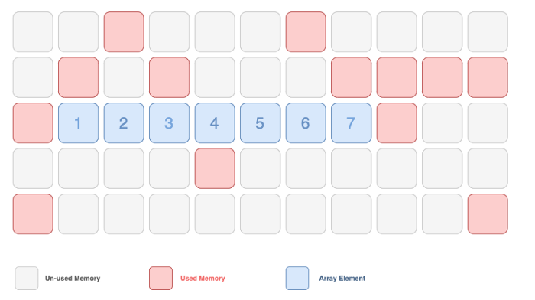
Introdução
Arrays não apresentam bom desempenho ao armazenar grandes massas de dados e/ou dados complexos
Alocação contígua
Vantagens
Acesso é rápido e sequencial
Baixo Overhead
Requer baixo nível de programação
Desvantagem
Inviável para grandes massas de dados
Limitado ao número de blocos sequenciais livres
Fund. Algoritmos e Estrutura de Dados - Prof. André Hochuli
Aula 01
Notes:
Prof. André Hochuli

Slide 7
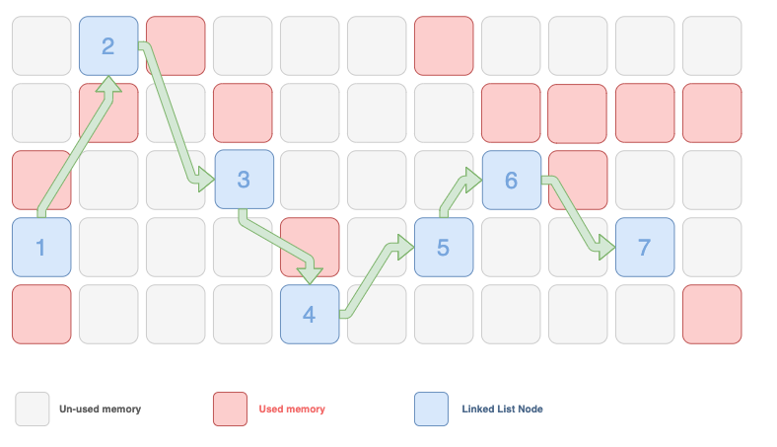
Introdução
Estrutura de dados utilizam sequências de ponteiros para blocos de memória
Alocação não-contígua
Vantagens
Armazenar grandes massas de dados
Memória física é o limite
Desvantagem
“Desempenho”
Alto Overhead
Requer alto nível de programação
Fund. Algoritmos e Estrutura de Dados - Prof. André Hochuli
Aula 01
Notes:
Prof. André Hochuli

Slide 8
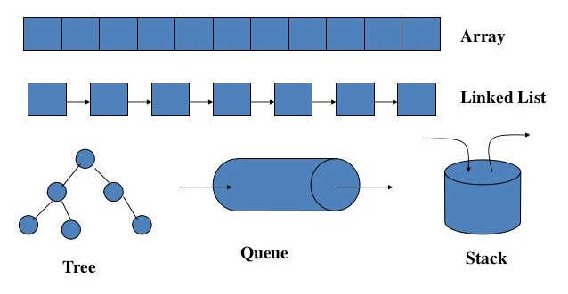
Estruturas Comuns
Conceito de alocação não-contígua
Topologias
Listas
Pilhas
Filas
Árvores
Binárias
Red Black
......
Fund. Algoritmos e Estrutura de Dados - Prof. André Hochuli
Aula 01
Notes:
Prof. André Hochuli

Slide 9
Ordenação e Busca de Dados
Notes:
Prof. André Hochuli

Slide 10
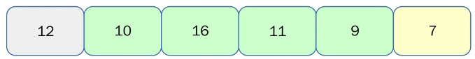
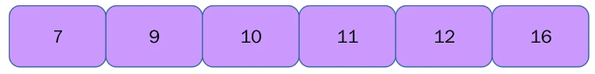
Ordenação
Organizam os dados
Melhora a performance de uma busca
Fund. Algoritmos e Estrutura de Dados - Prof. André Hochuli
Aula 01
Notes:
Prof. André Hochuli

Slide 11
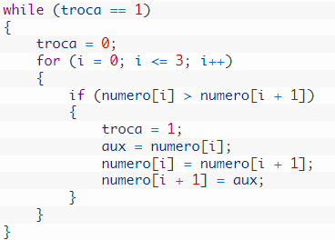
Ordenação
Bubble Sort
Varre o vetor comparando pares, trocando se o elemento posterior for menor que o anterior (ordem descrecente)
Fund. Algoritmos e Estrutura de Dados - Prof. André Hochuli
Aula 01
Notes:
Prof. André Hochuli

Slide 12
Ordenação
Outros métodos:
Bubble Sort
Insert Sort
Selection Sort
Merge Sort
Quick Sort
Shell Sort
Heap Sort
Fund. Algoritmos e Estrutura de Dados - Prof. André Hochuli
Aula 01
Notes:
Prof. André Hochuli

Slide 13
Métodos de Busca
Encontrar um elemento em um conjunto de dados
Sequencial ou Linear (arrays ordenados ou não)
Binária (arrays ordenados)
Fund. Algoritmos e Estrutura de Dados - Prof. André Hochuli
Aula 01
Notes:
Prof. André Hochuli

Slide 14

Metódos de Ordenação e Busca (Trabalho)
Trabalhos sobre algoritmos de ordenação e busca
Comparação de Crítica de Métodos
Formalização no Ambiente Virtual da Disciplina
LET’S CODE!!
Fund. Algoritmos e Estrutura de Dados - Prof. André Hochuli
Aula 01
Notes:
Prof. André Hochuli

Slide 15
Para a próxima semana….
Pesquisa sobre as estruturas de dados Lista, Fila e Pilha.
Leitura Recomendada:
http://117.211.166.170:8080/jspui/bitstream/123456789/1552/1/Linked.pdf
Bons estudos e boa semana!
Fund. Algoritmos e Estrutura de Dados - Prof. André Hochuli
Aula 01
Notes:
Prof. André Hochuli

